Slide 1
Skyscraper
2016180023 서원준
2019180016 백종화
2019180031 이윤석
지도 교수님: 이형구 교수님
Notes:
안녕하세요 프로젝트명 스카이스크래퍼 발표 시작하겠습니다.

Slide 2
목차
1. 개요
2. 게임조작
3. 기술요소와 중점연구 분야
4. 구성원 역할 분담
5. 개발내용
6. 문제점 및 보완책
7. 향후 개발 일정
8. 데모시연
Notes:
다음과 같은 목차 순서로 발표 진행하겠습니다.

Slide 3
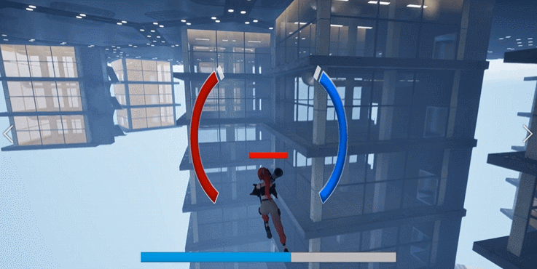
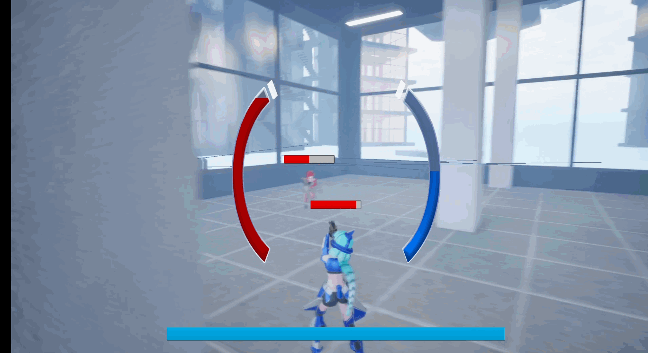
개요
1
소재 : 붕괴하는 건물들 사이에서 전투하는 팀 대전 게임
장르 : 난투형 액션 TPS
게임 방식 : 3:3 팀 데스매치
승리 조건 : 팀의 킬 카운트를 다 채우거나 최후의 생존자가 되기
플레이 장면 gif
Notes:
먼저 제작할 게임에 대한 소개입니다. 게임은 붕괴하는 건물들 사이에서 전투를 진행하는 팀 대전 게임입니다. 장르는 난투형 액션 3인칭 슈팅 게임으로, 난투형 게임인 대난투 스매쉬 브라더스와 사이퍼즈의 전투방식, 무기와 스킬을 사용하는 오버워치를 모티브로 잡앗습니다.

Slide 4
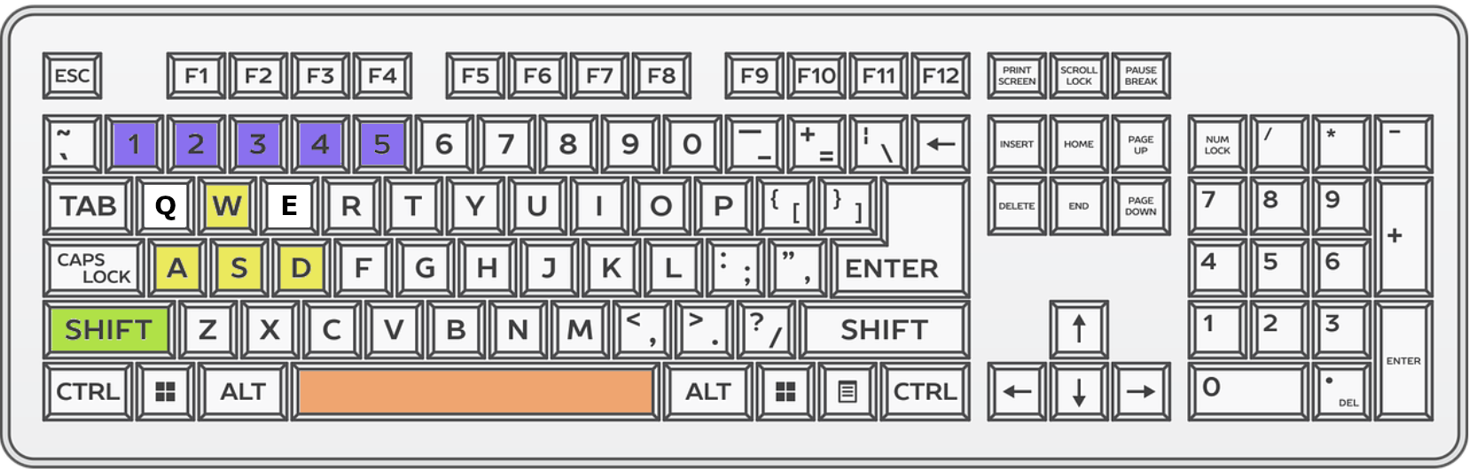

게임 조작
2
W, A, S, D - 이동
SHIFT - 대쉬(횡이동)
스페이스바 - 부스터(종이동)
1, 2, 3, 4, 5 - 무기, 스킬, 아이템
마우스 이동 - 카메라 회전
좌클릭 - 공격, 발사
우클릭 - 조준
마우스 휠 - 무기 변경
Notes:
게임 진행 키는 다음과 같습니다.

Slide 5
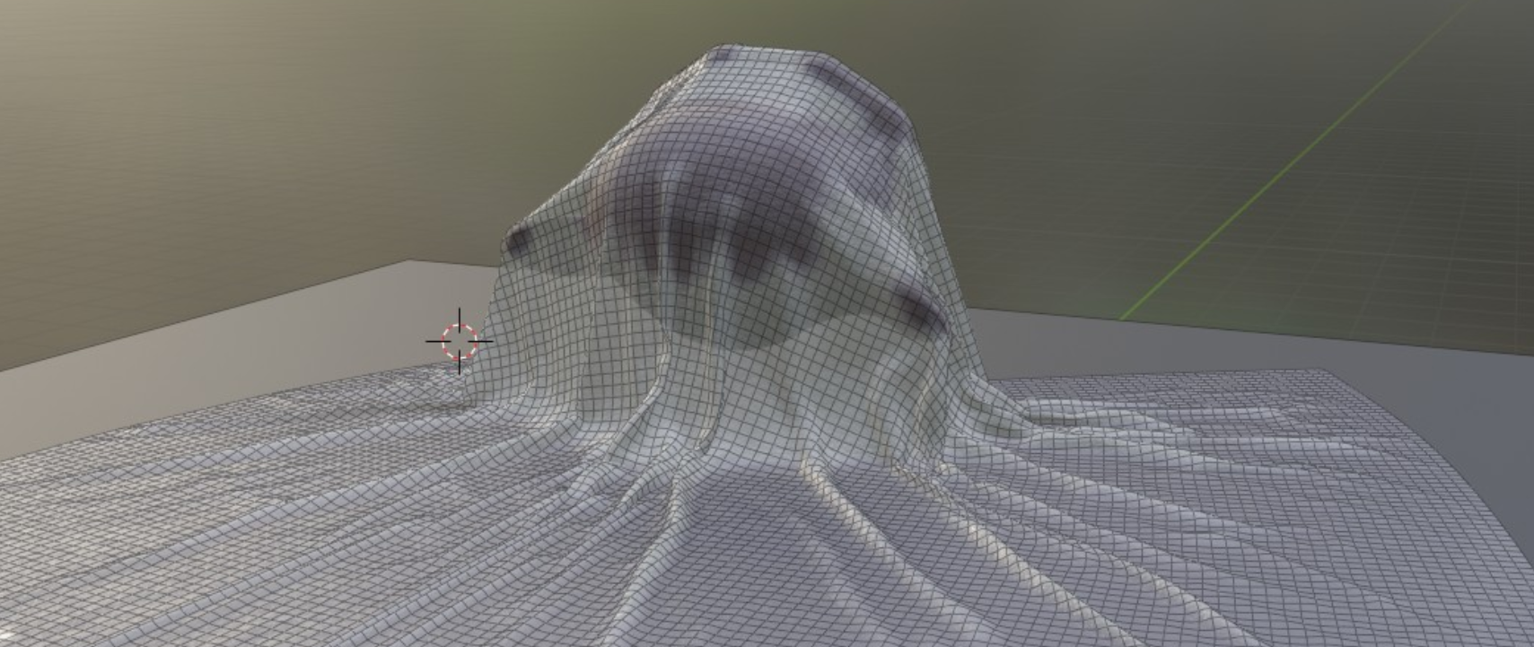
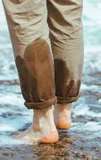
기술적요소 및 중점연구분야
3
Chaos Cloth data를 활용한 상호작용
메쉬가 물 및 먼지 등에 의해 상호작용, 무게, 질감 등 현실적인 물리 적용 형성
IOCP 서버
AWS를 통한 클라우드 연동
Notes:
다음으로 기술적 요소 및 중점연구 분야입니다. chaos cloth data를 활용한 런타임 중 물 및 먼지 등에 상호작용 하고, 무게나 질감 등에 영향을 주어 현실적인 물리 현상을 적용할 계획입니다. 또한 서버는 IOCP 서버를 제작해 아마존 웹 서비스의 클라우드와 연동되어 24시간 구동되게 할 예정입니다.
========================================================================================================
건물 내 수도 파이프에서 물이 터져나오게 구현, 먼지는 건물이 부서지면 필연적으로 생성되므로

Slide 6
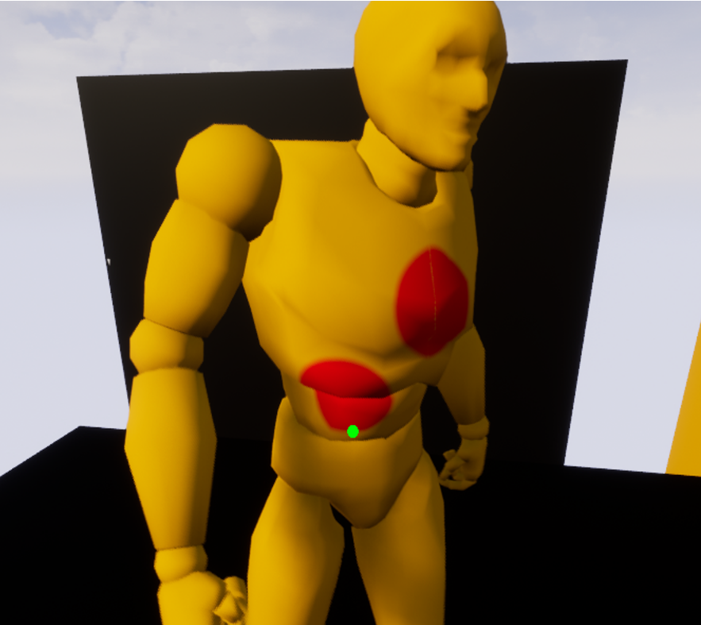
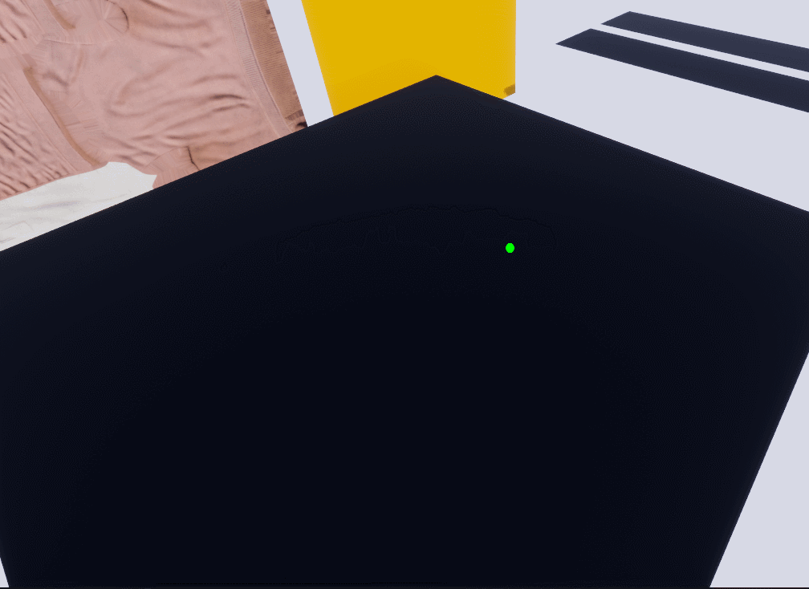
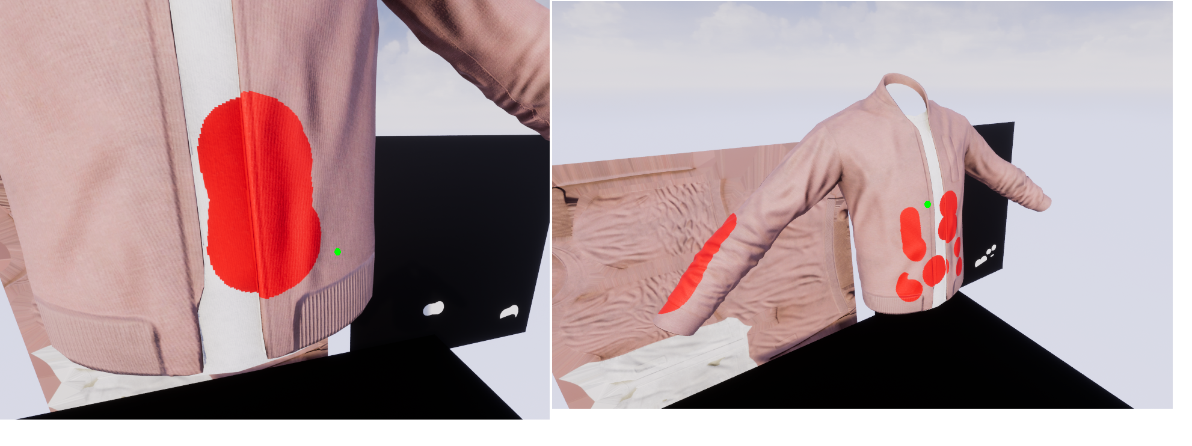
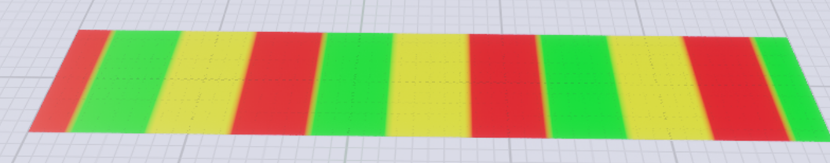
Chaos Cloth data를 활용한 상호작용(1)
4
상호작용 및 데이터 저장
상호작용 위치와 SphereMask를 활용한 실시간 렌더타겟 진행
텍스쳐 데이터를 활용한 셰이더 전달
Notes:
다음으로 기술적 요소 및 중점연구 분야입니다. chaos cloth data를 활용한 런타임 중 물 및 먼지 등에 상호작용 하고, 무게나 질감 등에 영향을 주어 현실적인 물리 현상을 적용할 계획입니다. 또한 서버는 IOCP 서버를 제작해 아마존 웹 서비스의 클라우드와 연동되어 24시간 구동되게 할 예정입니다.
========================================================================================================
건물 내 수도 파이프에서 물이 터져나오게 구현, 먼지는 건물이 부서지면 필연적으로 생성되므로

Slide 7
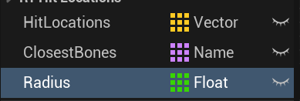
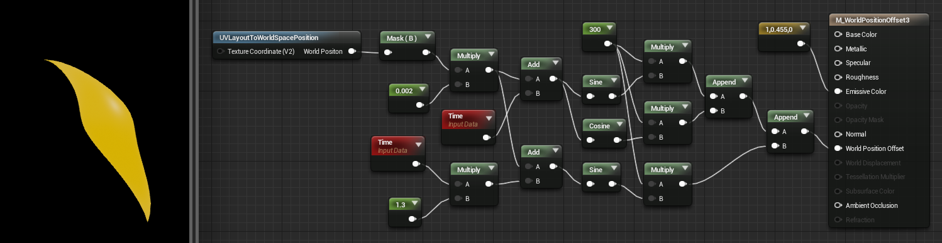
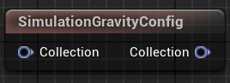
Chaos Cloth data를 활용한 상호작용(2)
5
(데이터를 활용한 물리작용 적용)
Notes:
다음으로 기술적 요소 및 중점연구 분야입니다. chaos cloth data를 활용한 런타임 중 물 및 먼지 등에 상호작용 하고, 무게나 질감 등에 영향을 주어 현실적인 물리 현상을 적용할 계획입니다. 또한 서버는 IOCP 서버를 제작해 아마존 웹 서비스의 클라우드와 연동되어 24시간 구동되게 할 예정입니다.
========================================================================================================
건물 내 수도 파이프에서 물이 터져나오게 구현, 먼지는 건물이 부서지면 필연적으로 생성되므로

Slide 8
구성원 역할 분담
6
서원준 | 백종화 | 이윤석
캐릭터, 배경 디자인 캐릭터 모델링, 맵핑 캐릭터 리깅, 애니메이션 배경 모델링, 맵핑 이펙트 모델링, 텍스쳐 리소스 UI 텍스쳐 리소스 사운드 리소스 | IOCP 구조 서버 개발 Lobby, Game 서버 분리 클라이언트 간 동기화 작업 서버 - 클라이언트 연결 클라우드 서비스 (AWS) 연동으로 24시간 구동 | 런타임 맵 생성 및 붕괴 공격 시스템 제작 게임 요소 구현 UI / 이펙트 제작 중점연구 - 런타임 상호작용 메쉬 페인팅 캐릭터 애니메이션 설계 및 몽타쥬 에셋 관리 시스템 설계
Notes:
다음으로 기술적 요소 및 중점연구 분야입니다. chaos cloth data를 활용한 런타임 중 물 및 먼지 등에 상호작용 하고, 무게나 질감 등에 영향을 주어 현실적인 물리 현상을 적용할 계획입니다. 또한 서버는 IOCP 서버를 제작해 아마존 웹 서비스의 클라우드와 연동되어 24시간 구동되게 할 예정입니다.
========================================================================================================
건물 내 수도 파이프에서 물이 터져나오게 구현, 먼지는 건물이 부서지면 필연적으로 생성되므로

Slide 9
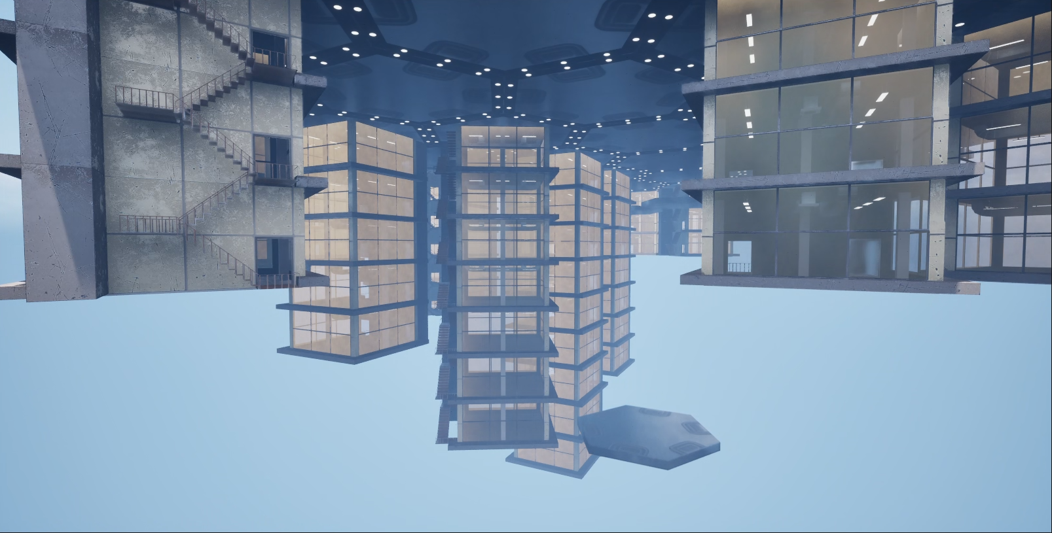
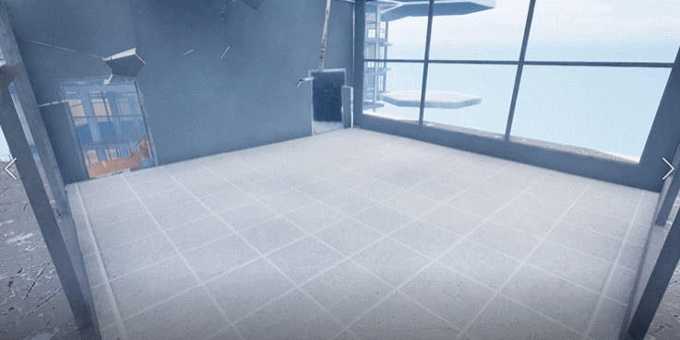
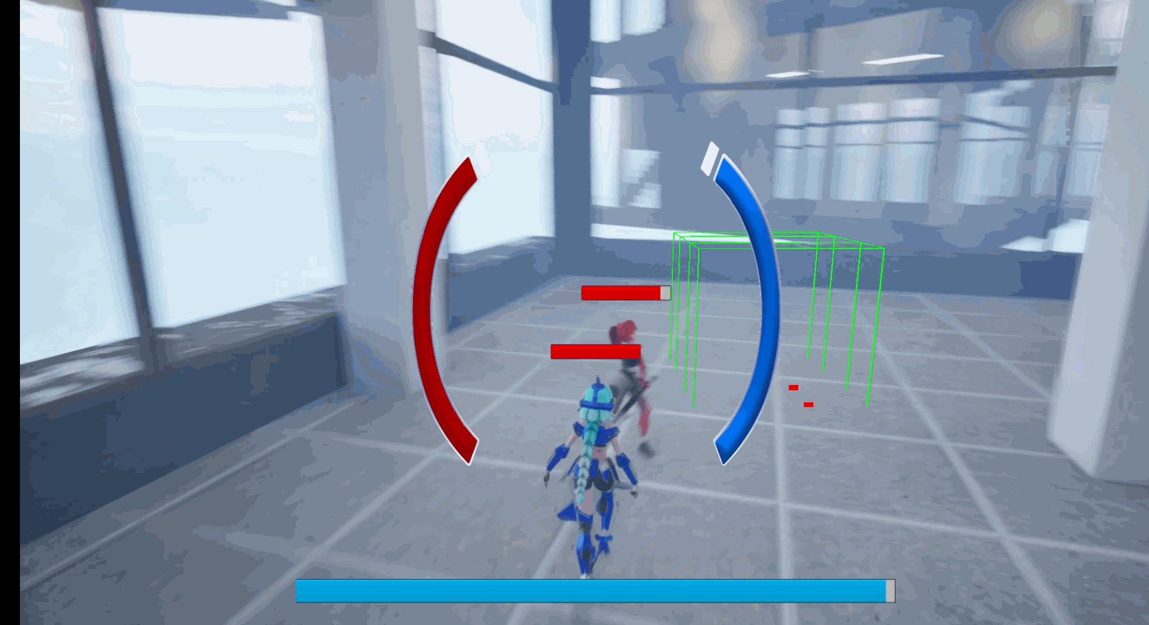
개발 내용 - 클라이언트 ( 1 )
7
런타임 맵 생성 및 붕괴
근거리 / 원거리 무기 및 무기교체 등 공격 시스템 설계 및 제작
Notes:
클라이언트의 개발 내용에 대해 설명드리겠습니다.
런타임에 특수한 건물 생성방식을 통해 매번 다른 맵 구조를 가지고,

Slide 10
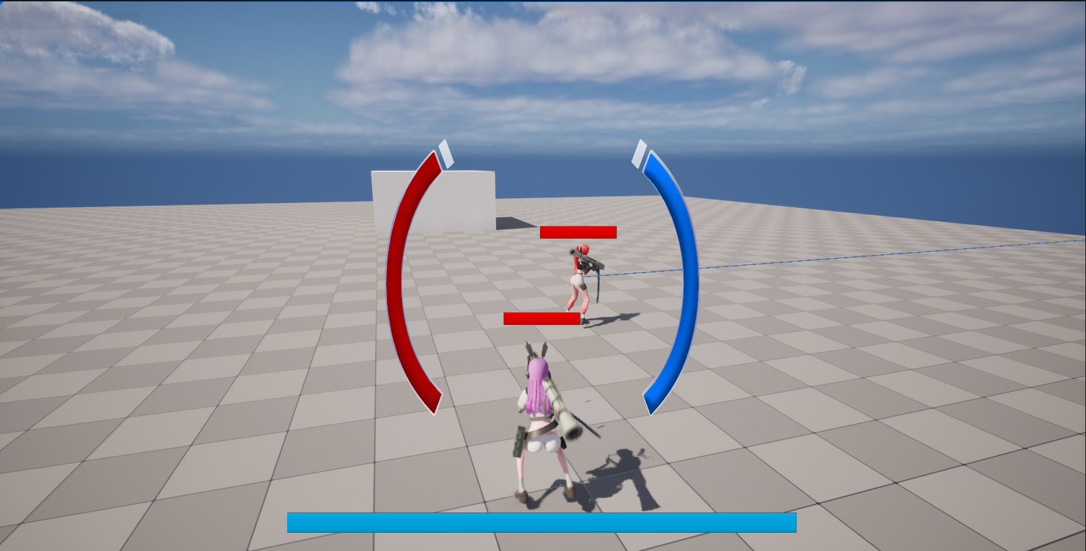
개발 내용 - 클라이언트 ( 2 )
8
UI 제작 및 연결
체력 / 상태이상 / 부스터 / 아이템 등 게임 내적 시스템 설계 및 제작
Notes:
다음으로 기술적 요소 및 중점연구 분야입니다. chaos cloth data를 활용한 런타임 중 물 및 먼지 등에 상호작용 하고, 무게나 질감 등에 영향을 주어 현실적인 물리 현상을 적용할 계획입니다. 또한 서버는 IOCP 서버를 제작해 아마존 웹 서비스의 클라우드와 연동되어 24시간 구동되게 할 예정입니다.
========================================================================================================
건물 내 수도 파이프에서 물이 터져나오게 구현, 먼지는 건물이 부서지면 필연적으로 생성되므로

Slide 11
개발 내용 - 서버
9
IOCP를 이용한 멀티쓰레드 서버 구동
Lobby 서버와 Game서버를 분리하여 각자 상황에 맞는 작업 처리
Lobby 서버에서 매치메이킹 후 Game 서버로 이동
동기화 작업
위치, 회전, 애니메이션, 체력, 상태, 월드, 킬, 아이템 동기화 작업
Notes:
다음으로 기술적 요소 및 중점연구 분야입니다. chaos cloth data를 활용한 런타임 중 물 및 먼지 등에 상호작용 하고, 무게나 질감 등에 영향을 주어 현실적인 물리 현상을 적용할 계획입니다. 또한 서버는 IOCP 서버를 제작해 아마존 웹 서비스의 클라우드와 연동되어 24시간 구동되게 할 예정입니다.
========================================================================================================
건물 내 수도 파이프에서 물이 터져나오게 구현, 먼지는 건물이 부서지면 필연적으로 생성되므로

Slide 12
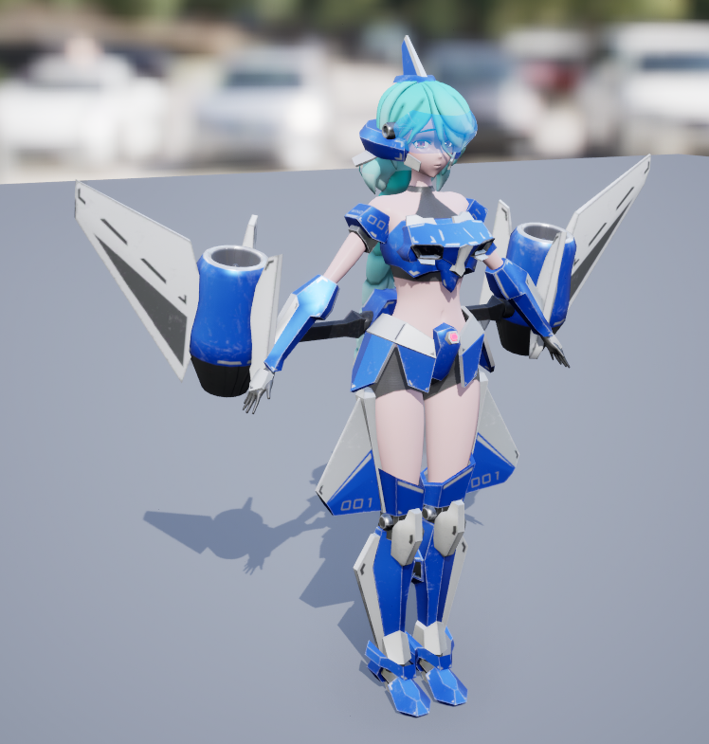
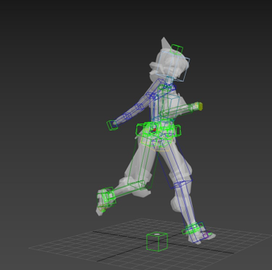
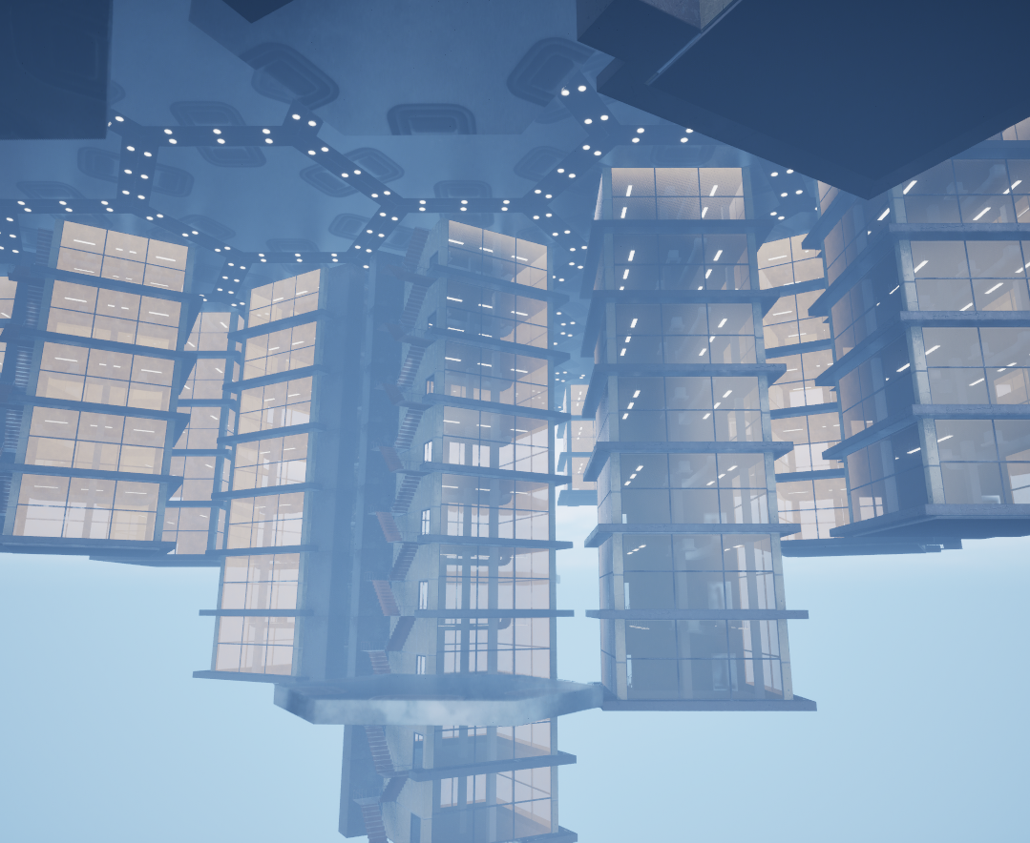
개발 내용 - 아트
10
캐릭터 모델링
애니메이션
배경 모델링
ZBRUSH 하이폴 모델링
3DS MAX 로우폴 모델링, 애니메이션
SUBSTANCE 3D PAINTER 텍스쳐 맵핑
PHOTOSHOP 손맵핑
Notes:
다음으로 기술적 요소 및 중점연구 분야입니다. chaos cloth data를 활용한 런타임 중 물 및 먼지 등에 상호작용 하고, 무게나 질감 등에 영향을 주어 현실적인 물리 현상을 적용할 계획입니다. 또한 서버는 IOCP 서버를 제작해 아마존 웹 서비스의 클라우드와 연동되어 24시간 구동되게 할 예정입니다.
========================================================================================================
건물 내 수도 파이프에서 물이 터져나오게 구현, 먼지는 건물이 부서지면 필연적으로 생성되므로

Slide 13
문제점 및 보완책
11
문제점 - 맵 붕괴시 프레임 드랍
보완책 - 맵을 분할하여 캐릭터 주위의 타일만 피직스 활성화
문제점
- 피 상호작용 위치 자체로 관리할 경우 애니메이션에 따라 위치가 다르게 표현
보완책 - 메쉬의 uv 좌표를 활용해 수정
문제점
- 서버의 불안정
보완책
- 불안정한 부분들을 기록해두어 우선순위에 따라서 차례로 작업 및 코드 작성 시 시간적 여유를 가지고 작업
Notes:
다음으로 기술적 요소 및 중점연구 분야입니다. chaos cloth data를 활용한 런타임 중 물 및 먼지 등에 상호작용 하고, 무게나 질감 등에 영향을 주어 현실적인 물리 현상을 적용할 계획입니다. 또한 서버는 IOCP 서버를 제작해 아마존 웹 서비스의 클라우드와 연동되어 24시간 구동되게 할 예정입니다.
========================================================================================================
건물 내 수도 파이프에서 물이 터져나오게 구현, 먼지는 건물이 부서지면 필연적으로 생성되므로

Slide 14
향후 개발 일정
12
 | 5 | 6 | 7
리소스(UI, 사운드 등 기타)
리소스(이펙트)
중점 연구 구현 (상호작용 데이터 활용)
게임 디테일 추가
클라이언트 최적화 작업
추가적인 서버 동기화 작업
AWS 연동 작업
서버 안정성 및 최적화 작업
테스트 및 버그 수정
서원준
백종화
이윤석
모두
Notes:
다음으로 기술적 요소 및 중점연구 분야입니다. chaos cloth data를 활용한 런타임 중 물 및 먼지 등에 상호작용 하고, 무게나 질감 등에 영향을 주어 현실적인 물리 현상을 적용할 계획입니다. 또한 서버는 IOCP 서버를 제작해 아마존 웹 서비스의 클라우드와 연동되어 24시간 구동되게 할 예정입니다.
========================================================================================================
건물 내 수도 파이프에서 물이 터져나오게 구현, 먼지는 건물이 부서지면 필연적으로 생성되므로

Slide 15
데모 시연
13
Notes:
다음으로 기술적 요소 및 중점연구 분야입니다. chaos cloth data를 활용한 런타임 중 물 및 먼지 등에 상호작용 하고, 무게나 질감 등에 영향을 주어 현실적인 물리 현상을 적용할 계획입니다. 또한 서버는 IOCP 서버를 제작해 아마존 웹 서비스의 클라우드와 연동되어 24시간 구동되게 할 예정입니다.
========================================================================================================
건물 내 수도 파이프에서 물이 터져나오게 구현, 먼지는 건물이 부서지면 필연적으로 생성되므로

Slide 16
감사합니다
Notes:
여기까지 프로젝트 명 스카이스크랩퍼 발표를 마치고, 질문이 있으시다면 질문 받겠습니다.

